Slide 1
Ing. Manuel Wu Rocha
Gerente General
Guadalajara, México
Noviembre - 2011

Slide 2
VIDEO

Slide 3


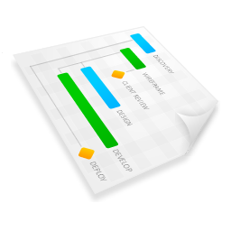
AGENDA
Presentación
Bienes y la Infraestructura
Siguientes pasos

Slide 4
PRESENTACIÓN

Slide 5
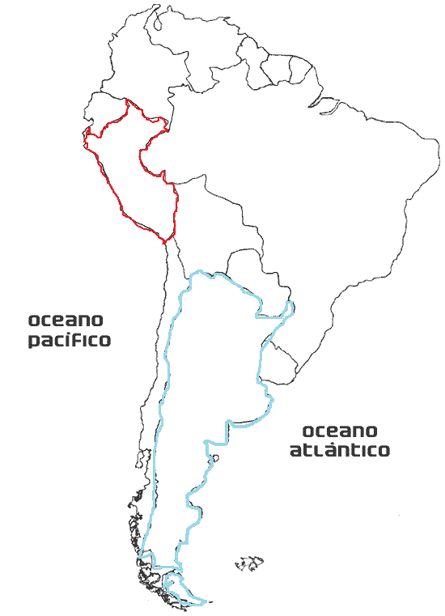
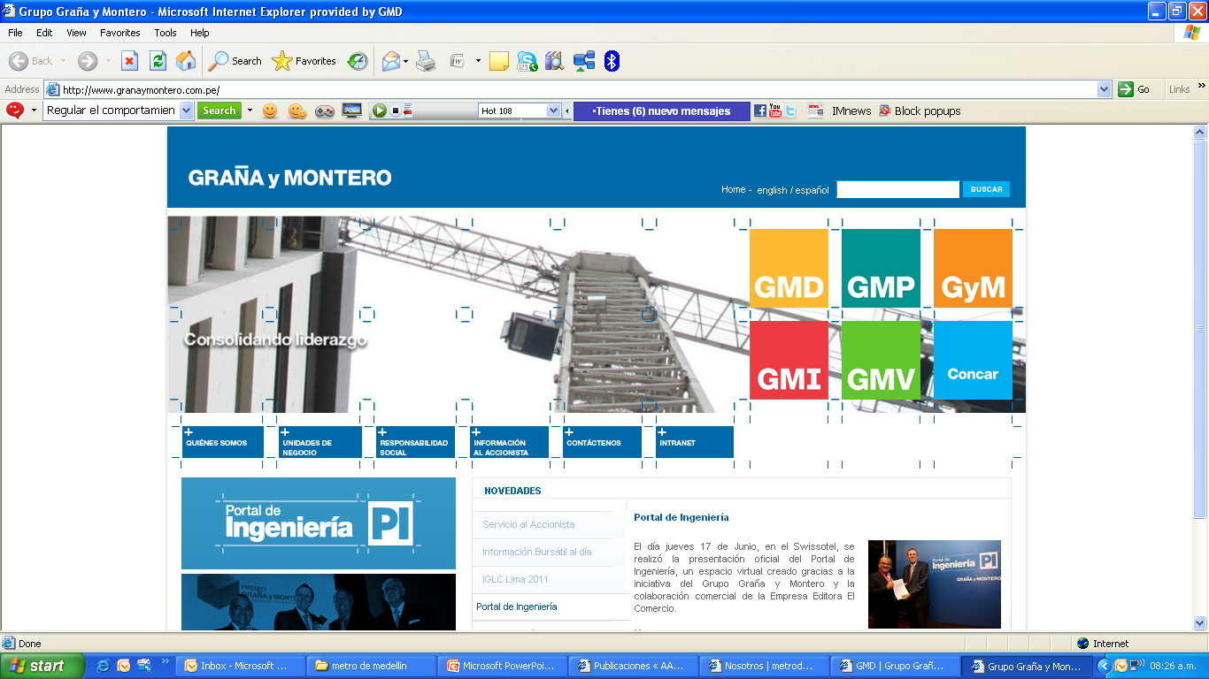
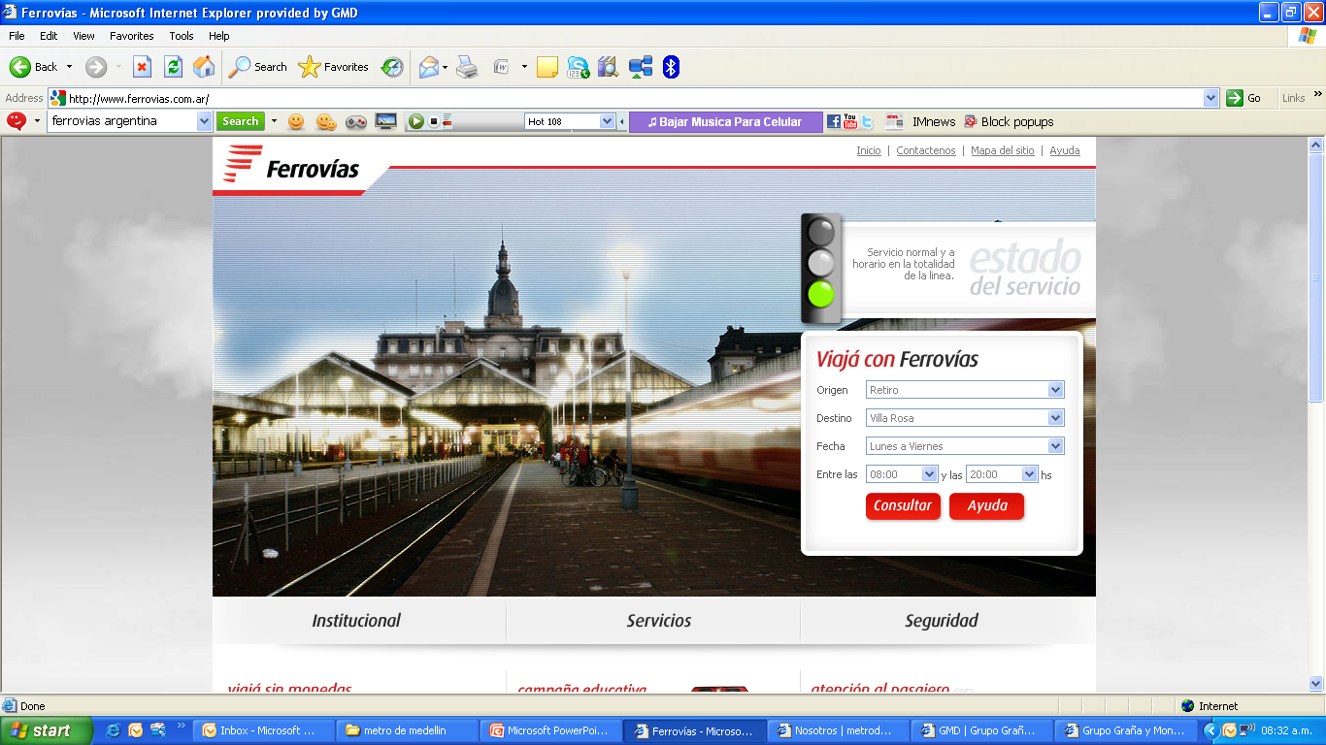
Los accionistas
Empresa: GyM Ferrovías S.A.
Marca: Línea 1 del Metro de Lima
75%
25%
Notes:
El Grupo Graña y Montero es el principal grupo peruano de servicios de ingeniería y construcción; fundado el año 1933, cuenta con 78 años de experiencia y lo conforman
7 empresas principales GyM, GMP, GMI, GMD, GMV, CONCAR y CAM.
Empresa del grupo EMEPA, que opera desde 1994 el servicio de transporte público ferroviario de pasajeros en la provincia de Buenos Aires, con una línea de 52 Km. de extensión que atraviesa 22

Slide 6



Relación contractual
Concedente
Regulador
Autoridad Autónoma del Tren Eléctrico
Dirección General de Concesiones en Transportes
Concurso – licitación
Operación, mantenimiento y adquisición de MR
Concesionaria

Slide 7
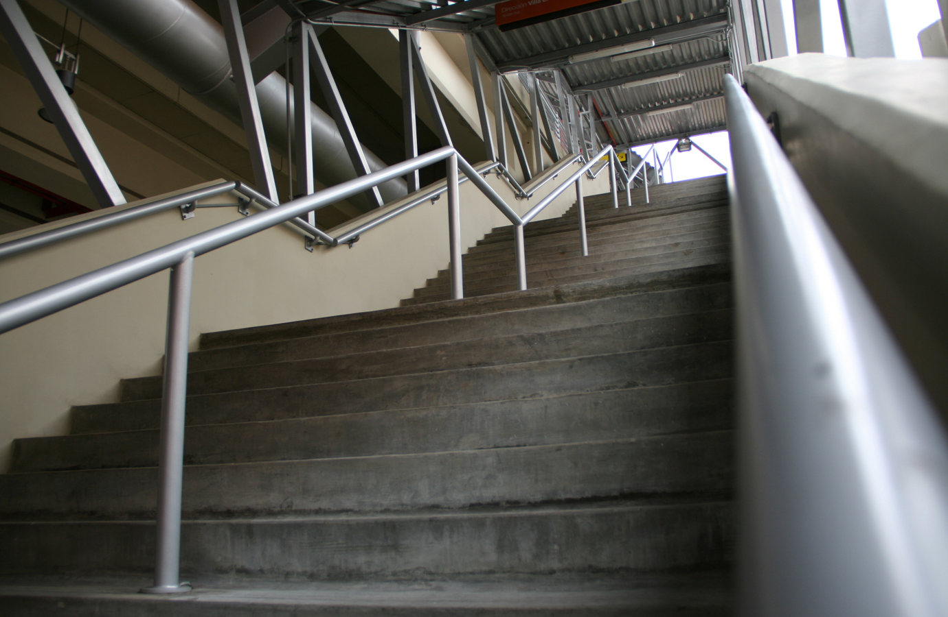
Oct 2011 Entrega de Bienes. 22 km y 5 Trenes
2013
19 Trenes nuevos
Abril 2011
Firma del Contrato
2014
Tramo 2
11km
2011
Pruebas Mat Rod e Infra.
Línea de Tiempo

Slide 8
LA CONCESIÓN
Plazo : 30 años
Nombre del proyecto por el Gobierno:
Sistema Eléctrico de Transporte Masivo de Lima y Callao Línea 1, Villa el Salvador – Av. Grau – San Juan de Lurigancho.
Alcance
Operación y mantenimiento de toda la infraestructura de la Línea 1
(19 formaciones nuevas y 5 formaciones Ansaldo repotenciadas)
La provisión de material rodante nuevo (19 trenes Alstom de 5 coches)
Construcción del taller de mantenimiento mayor y facilidades
El servicio: 16 horas. 6 am a 10 pm. de Lunes a Domingo
Costo pasaje adulto. 1.50 soles (US$ 0.55)
Costo medio pasaje 0.75 soles (US$ 0.27)

Slide 9
LA LÍNEA 1 (33 KM Y 26 ESTACIONES)
Sistema de Metro a nivel y en vía elevada
TRAMO 1 (Construido Actualmente)
Recorrido de 22 KM y 16 estaciones
TRAMO 2 (En ingeniería para la construcción). Otro Contrato.
Recorrido de 11 KM y 10 estaciones
Demanda estimada con la flota de 24 trenes en 250,000 pasajeros.
Estimado de 1,100 colaboradores entre directos e indirectos para operar las 16 estaciones actuales
Inversión privada de US$ 300 MM

Slide 10
VISIÓN
Operar toda la red ferroviaria siendo así reconocida como la organización de transporte público más confiable, moderna y segura de Lima, orgullo de los ciudadanos.
MISIÓN
Somos una organización dedicada a la operación y administración de la Linea 1 del Metro de Lima, brindando un servicio integral con elevados estándares de calidad, mediante un transporte moderno y rápido, mejorando la calidad de vida de sus pasajeros y la ciudad.
Para ello contamos con un equipo humano comprometido y calificado, respaldado por las capacidades y valores de sus socios.

Slide 11
BIENES Y LA INFRAESTRUCTURA

Slide 12
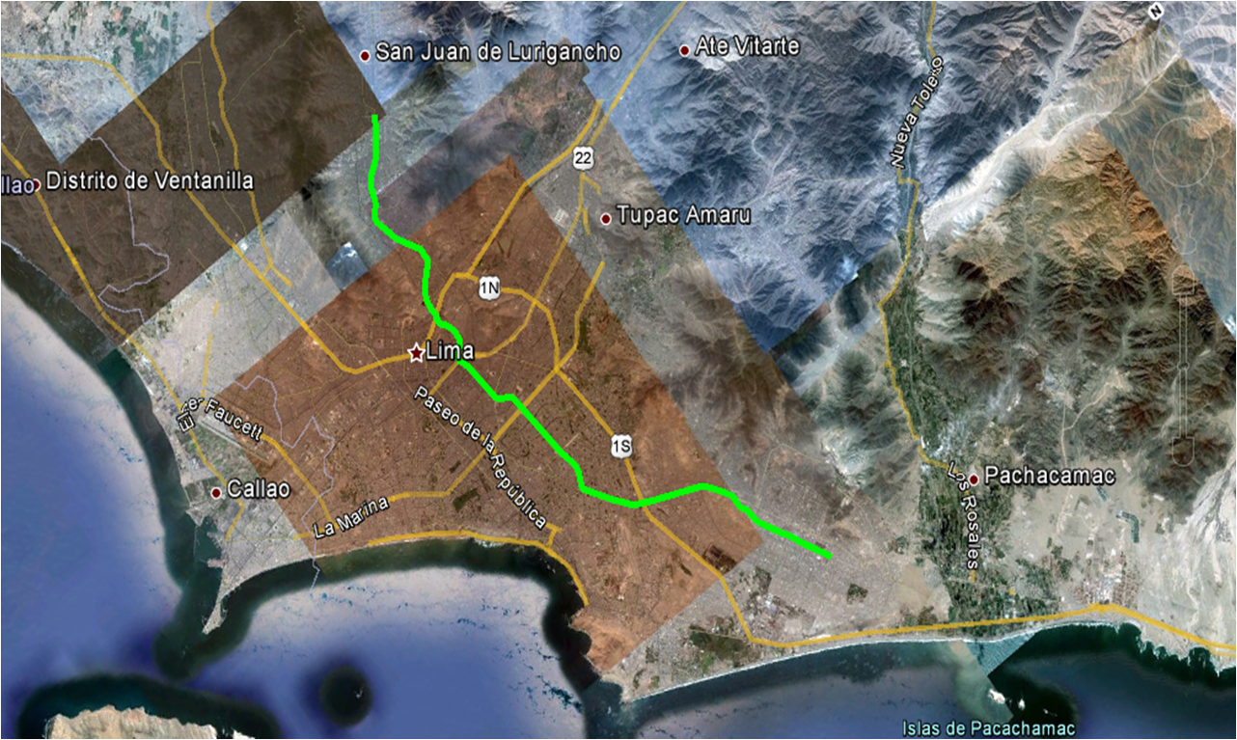
Línea 3
Línea 2
Extensión de Lima:
45 km de Sur a Norte
35 Km de Este a Oeste.
Línea 4
Línea 1
Línea 5

Slide 13
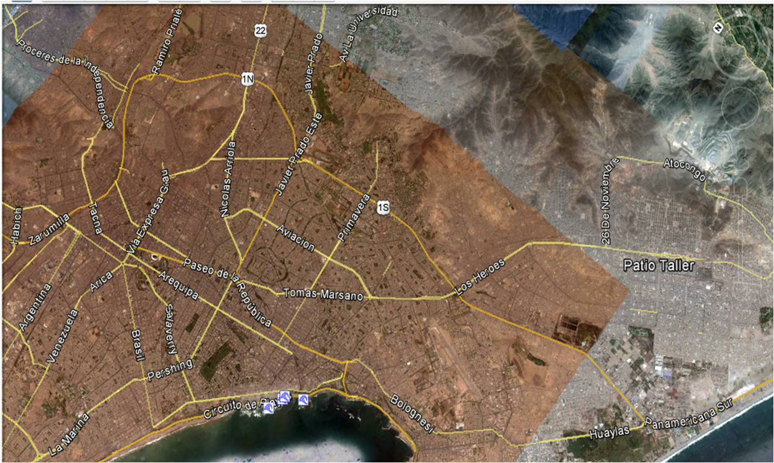
SJL
TRAMO 2
Recorrido de Sur a Norte
Tramo 1: 22 km
9 distritos / 2.4 M habitantes
Tramo 2: 11 km
2 distritos / 1.6 M habitantes
Grau
Villa el Salvador
NORTE
SUR

Slide 14
PATIO TALLER

Slide 15
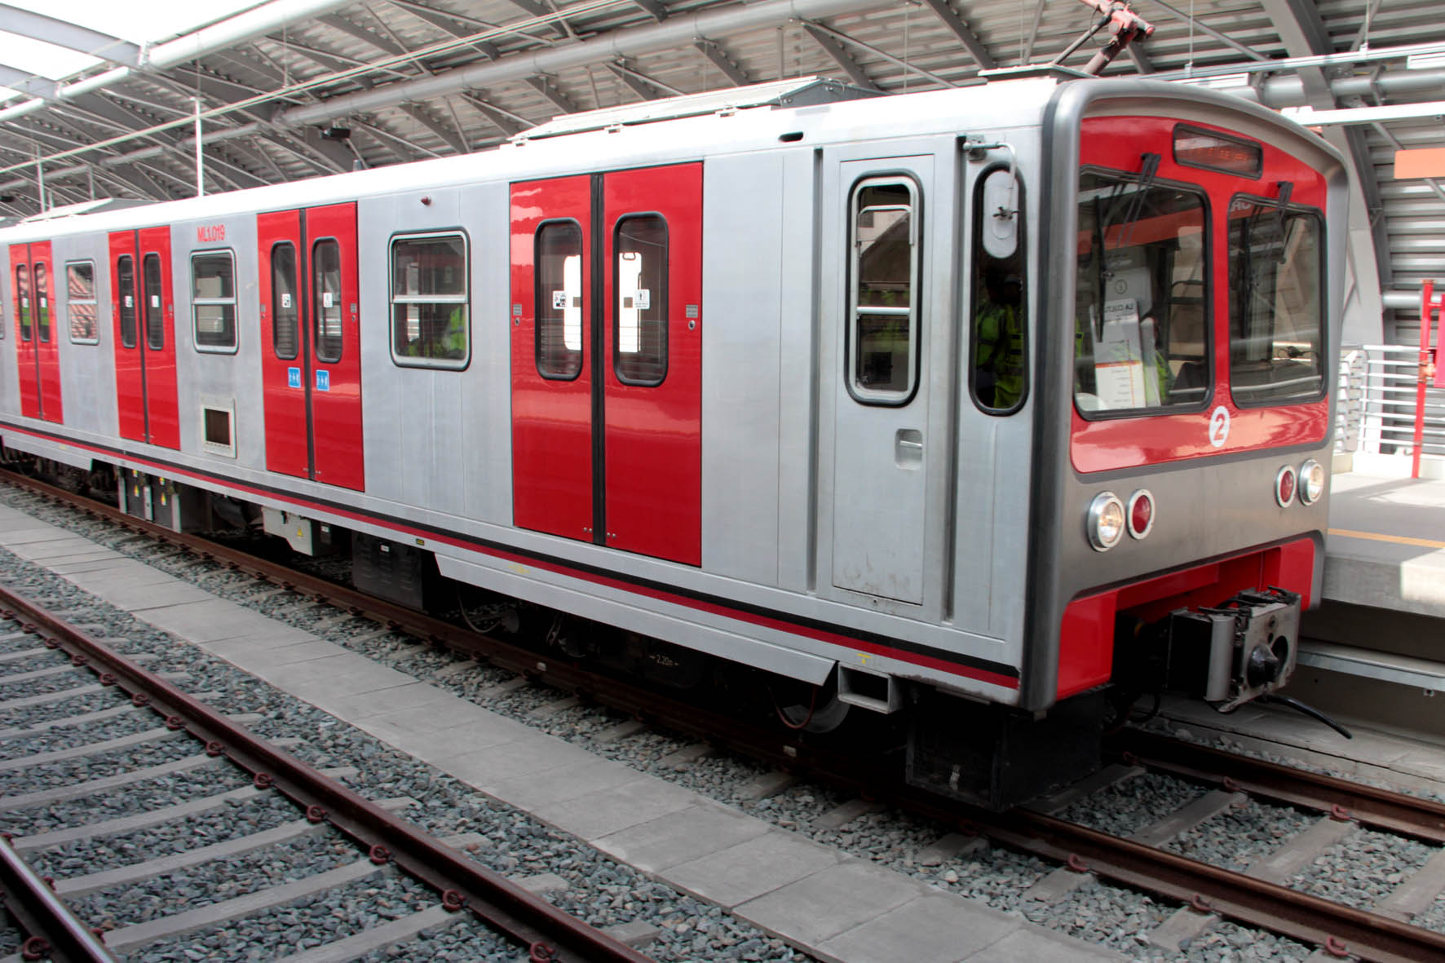
Formaciones Ansaldo

Slide 16
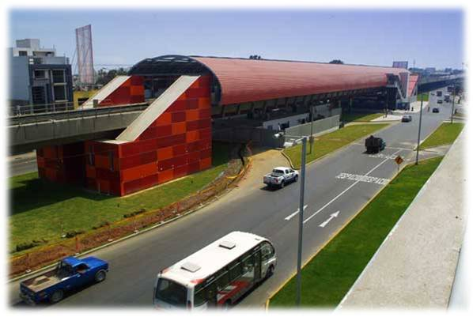
Estaciones Elevadas

Slide 17
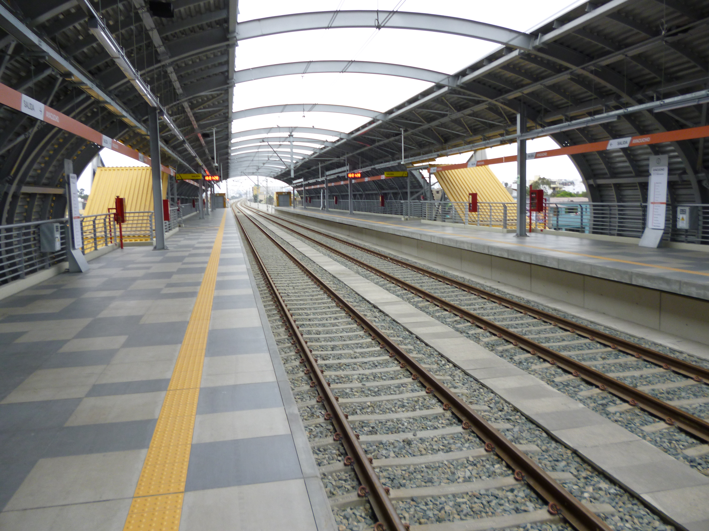
Andenes

Slide 18
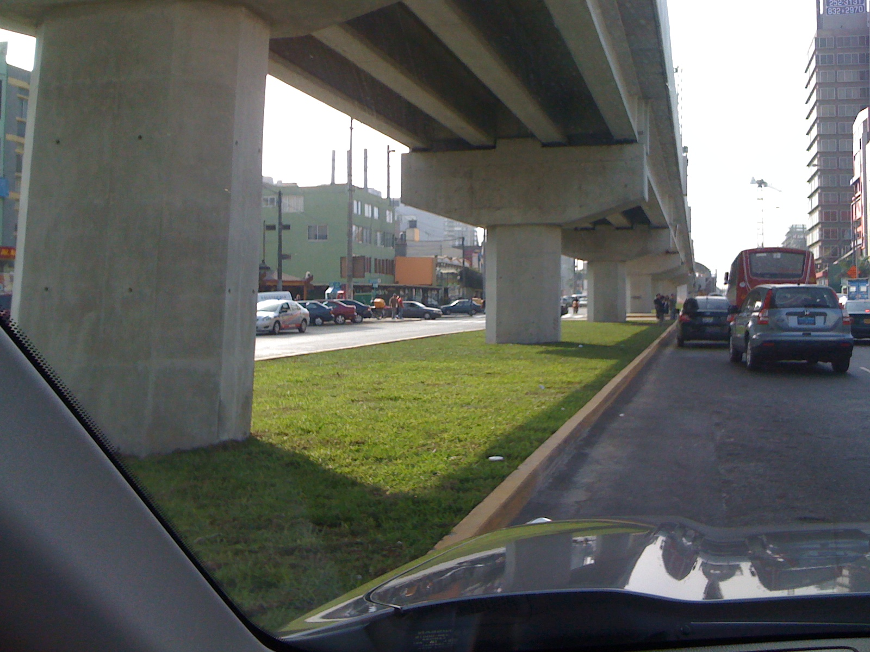
Zona inferior vía ducto

Slide 19
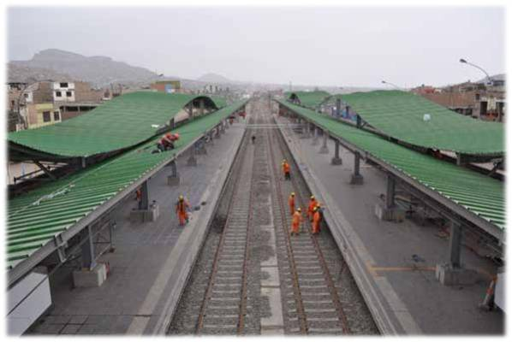
Estaciones a Nivel

Slide 20
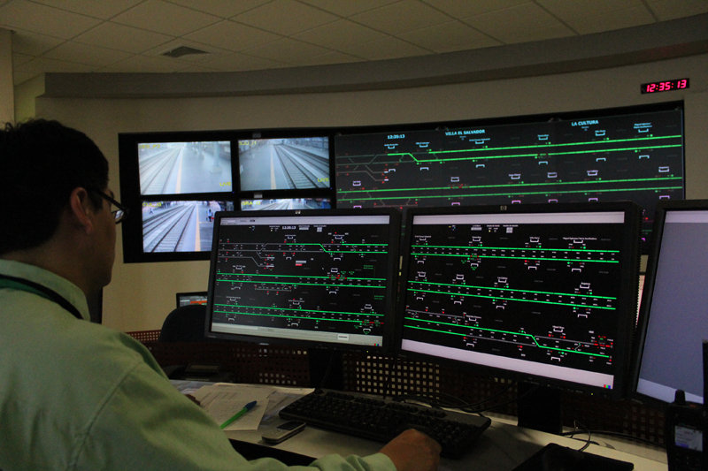
PCO

Slide 21
SIGUIENTES PASOS

Slide 22
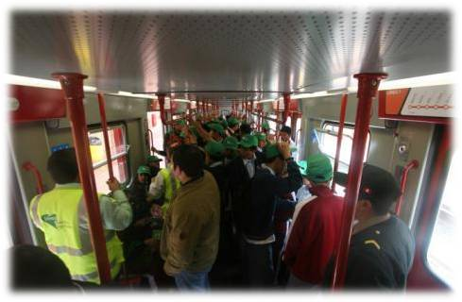
Formación de Clientes

Slide 23
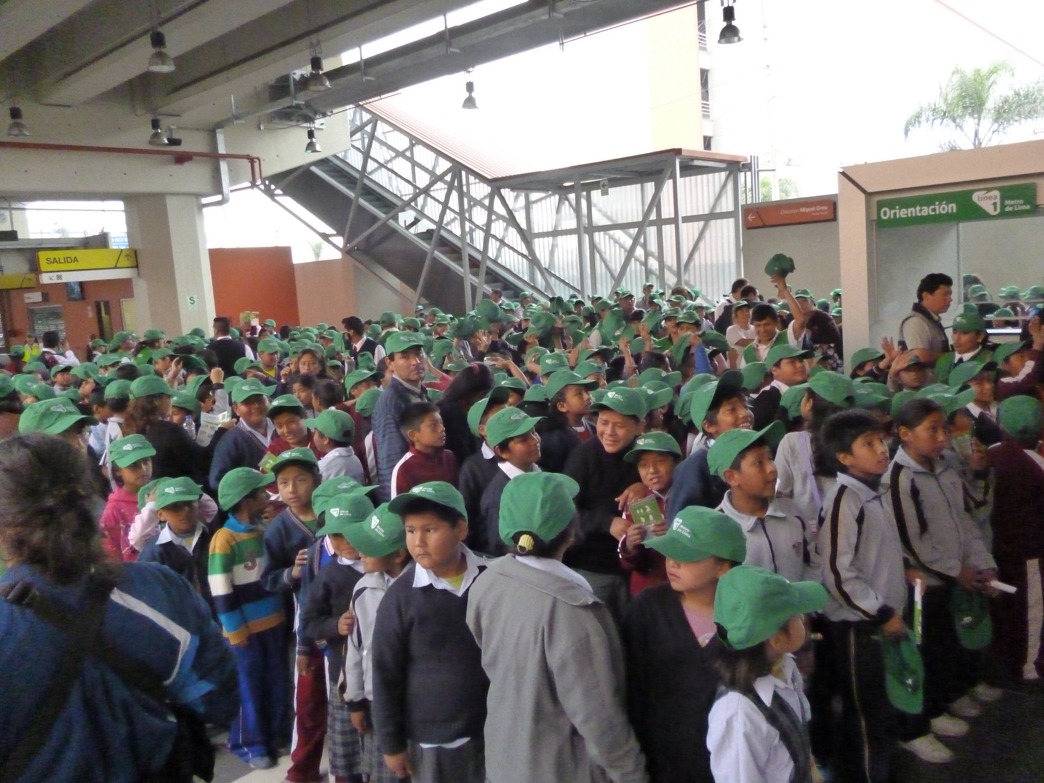
Formación de Clientes

Slide 24

Formación de Clientes

Slide 25
Cultura metro - ¿a que me dedico?
Proporciono un transporte masivo, eficiente, rápido y seguro.
Genero un espacio en el que la diversidad social, cultural y generacional
de los clientes es comprendida e integrada en beneficio de una óptima
comunicación y el buen entendimiento.
Propicio un espacio para el aprendizaje, realización y fomento de los valores
ciudadanos que una ciudad que mira al futuro requiere.

Slide 26
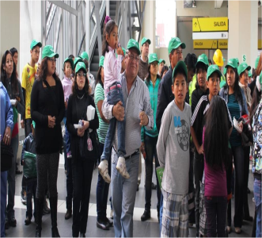
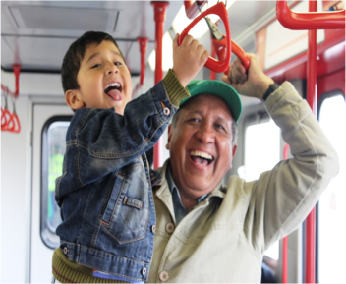
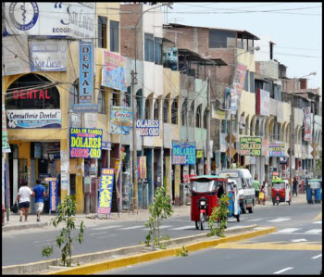
Cultura metro – MAS Y MEJOR
MAS Tiempo con tu familia
MEJOR Calidad de vida
MAS Cultura
MEJORES Ciudadanos
MAS Rápido y seguro
MEJOR Transporte
MAS Línea 1
MEJOR calidad de medio ambiente
Notes:
Objetivo
El presente material de inducción tiene por finalidad unir esfuerzos, desde el conocimiento de este gran proyecto, pero sobre todo desde nuestra actitud. Las ganas, la ilusión y la motivación que le pongamos todos será fundamental para lograr el cambio que queremos en el transporte, pero sobre todo en nuestra sociedad.
Nuestros conocimientos serán importantes, pero la inspiración y esfuerzo que necesitamos vendrá de nuestros grandes objetivos, lineamientos y valores que hemos heredado.

Slide 27
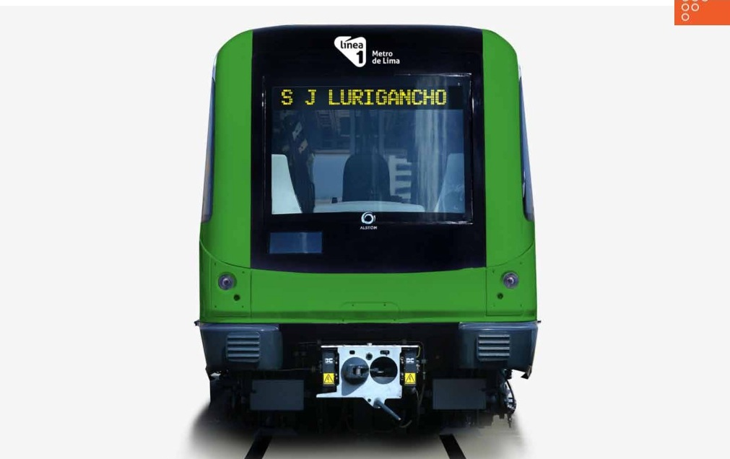
Formaciones Alstom
Modelo Metrópolis

Slide 28
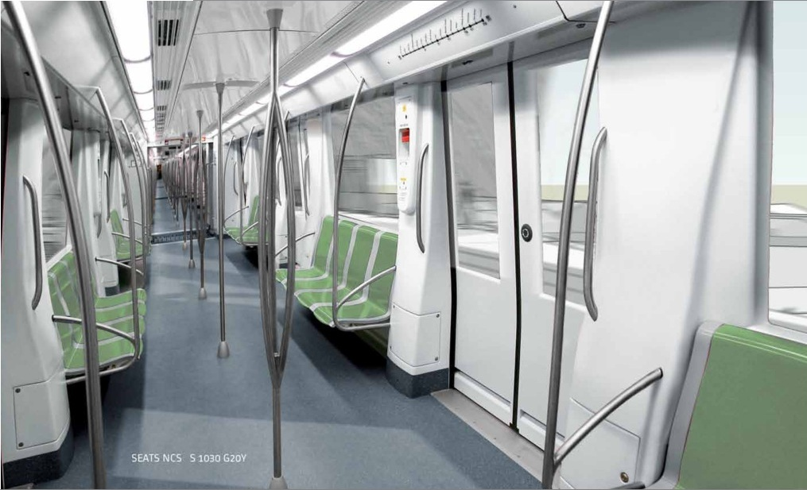
Formaciones Alstom
Modelo Metrópolis

Slide 29
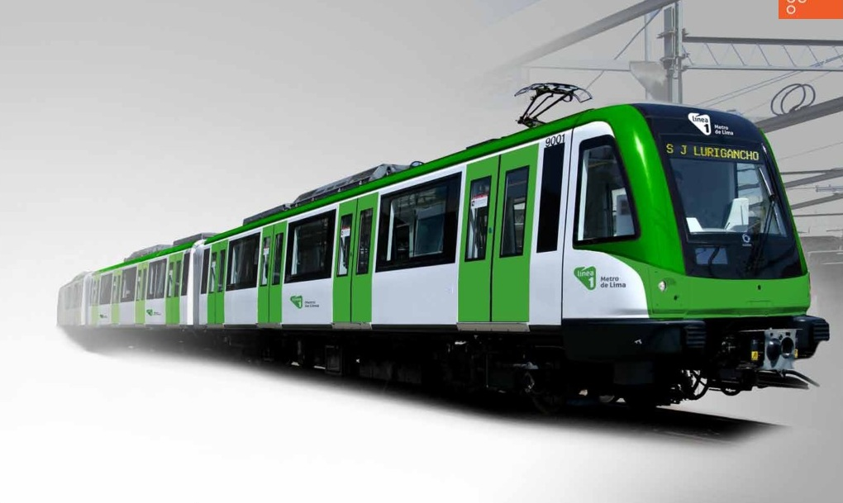
Formaciones Alstom
Modelo Metrópolis

Slide 31
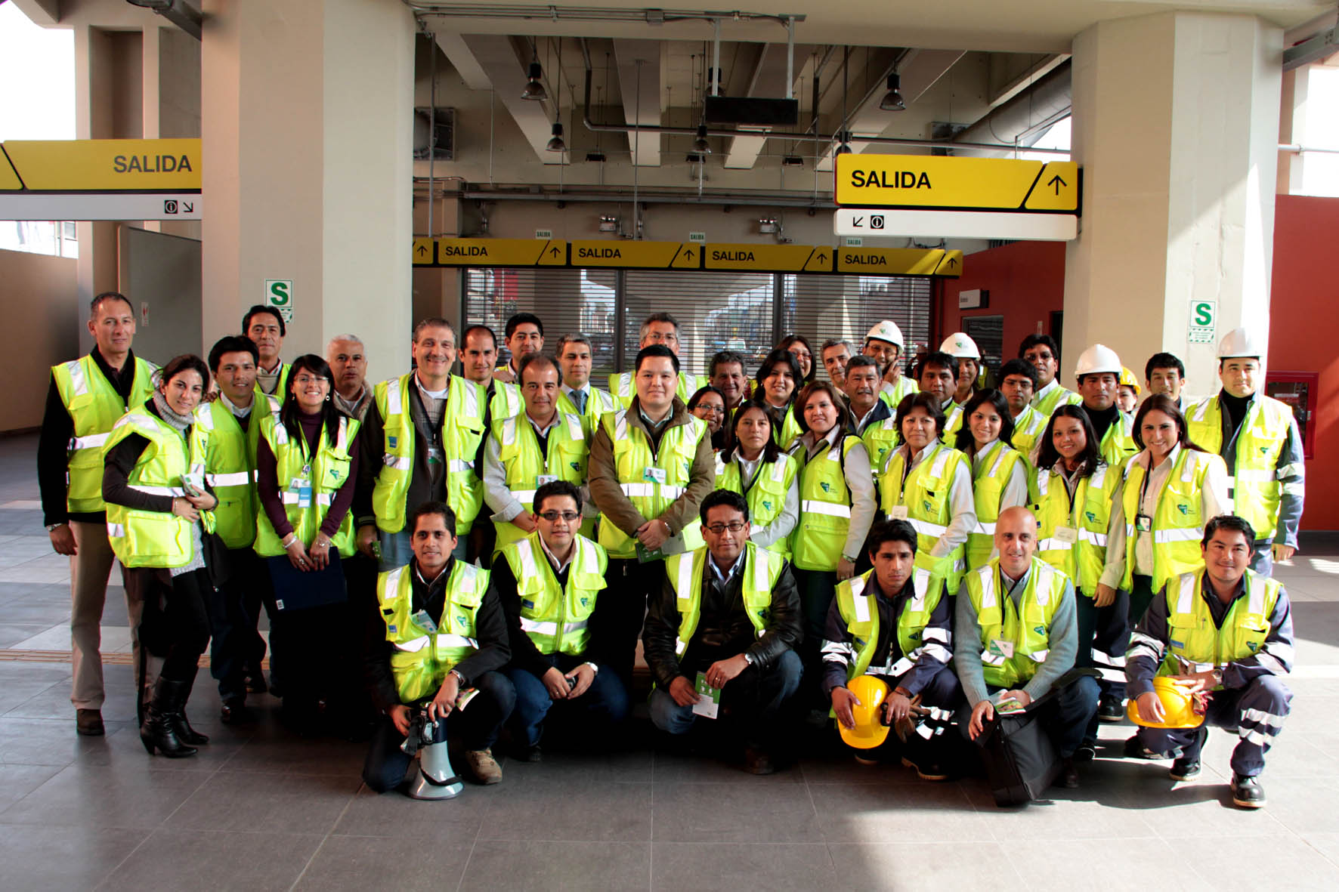
Ing. Manuel Wu Rocha
Gerente General
mwu@metrodelima.pe

Slide 32
GRACIAS

